Slide 1
Spectroscopie de Rotation

Slide 2
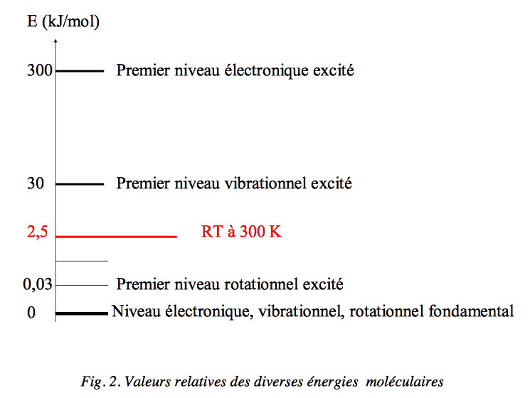
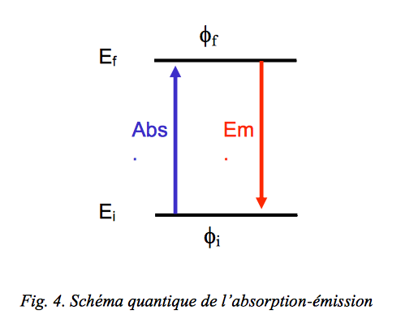
P. Chaquin LCT-UPMC
Introduction à la spectroscopie de rotation

Slide 3
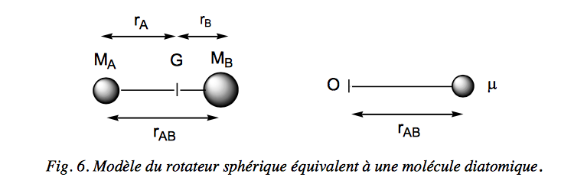
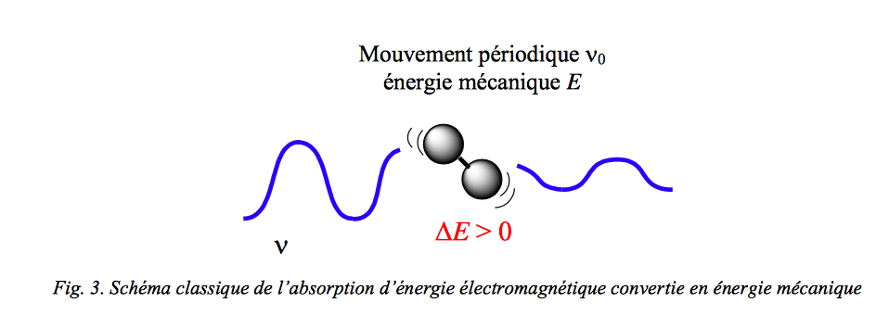
P. Chaquin LCT-UPMC
Introduction à la spectroscopie de rotation

Slide 4
Spectro IR
P. Chaquin LCT-UPMC
Introduction à la spectroscopie de rotation

Slide 5
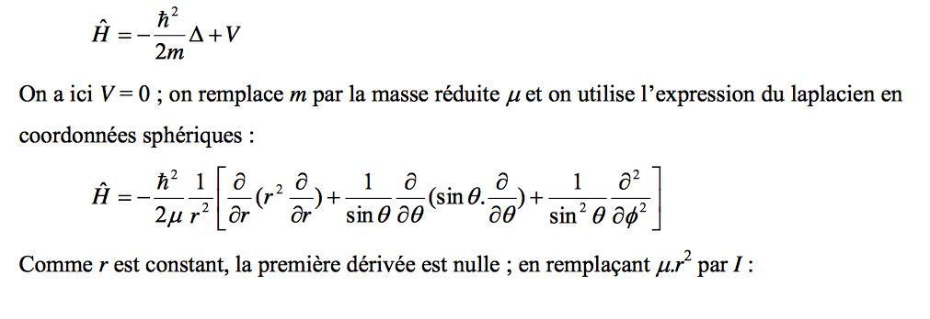
P. Chaquin LCT-UPMC
Introduction à la spectroscopie de rotation

Slide 6
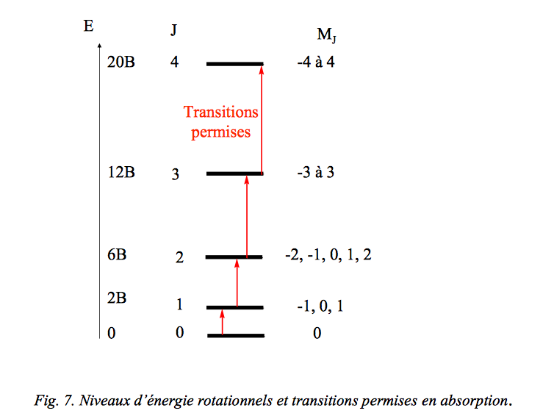
P. Chaquin LCT-UPMC
Introduction à la spectroscopie de rotation

Slide 7
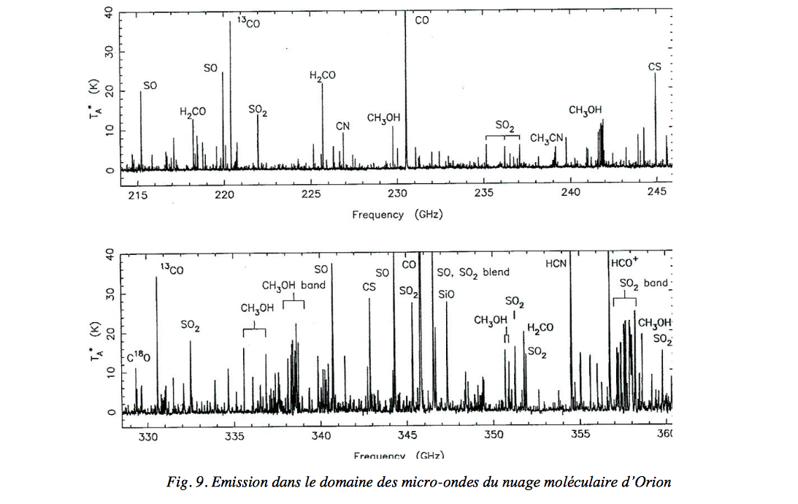
P. Chaquin LCT-UPMC
Introduction à la spectroscopie de rotation

Slide 8
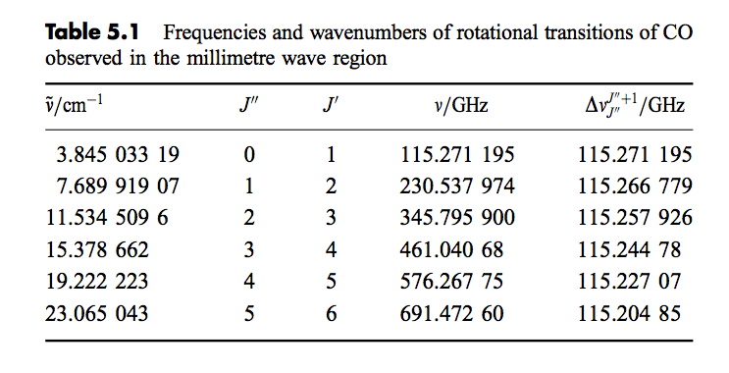
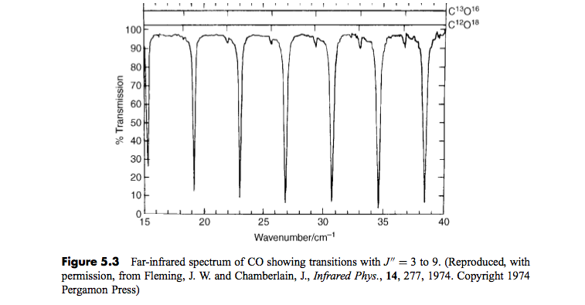
J Michael Hollas
Modern Spectroscopy
Fourth Edition
Wiley

Slide 9
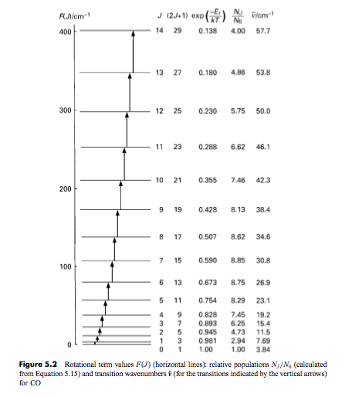
La population des niveaux rotationnels suit une statistique de Maxwell-Boltzmann
Colonne Nj/N0 passe par un maximum
J Michael Hollas
Modern Spectroscopy
Fourth Edition
Wiley

Slide 10
Rotation pour des niveaux vibrationnels excités
Dépendance en v par rapport aux formules de gauche
Prise en compte de la distorsion centrifuge
J Michael Hollas
Modern Spectroscopy
Fourth Edition
Wiley

Slide 11
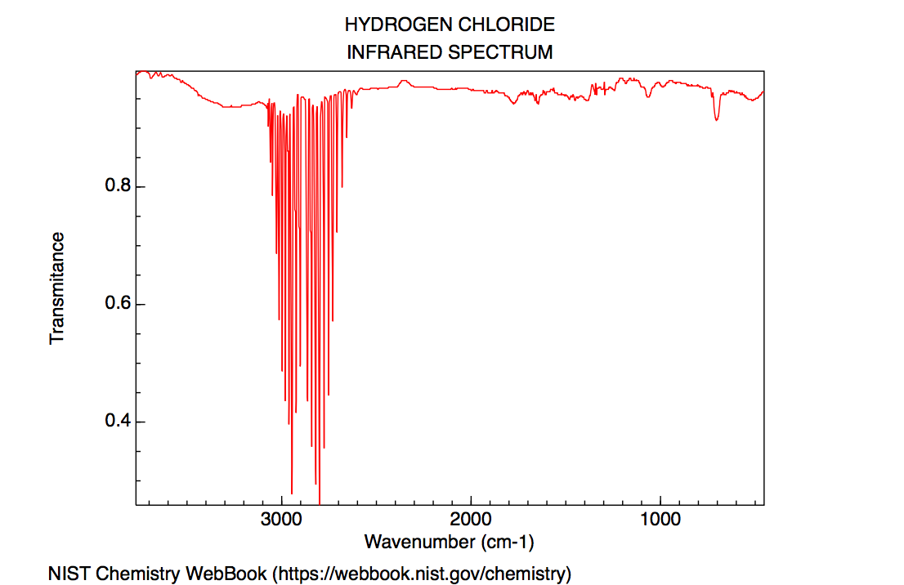

Slide 12
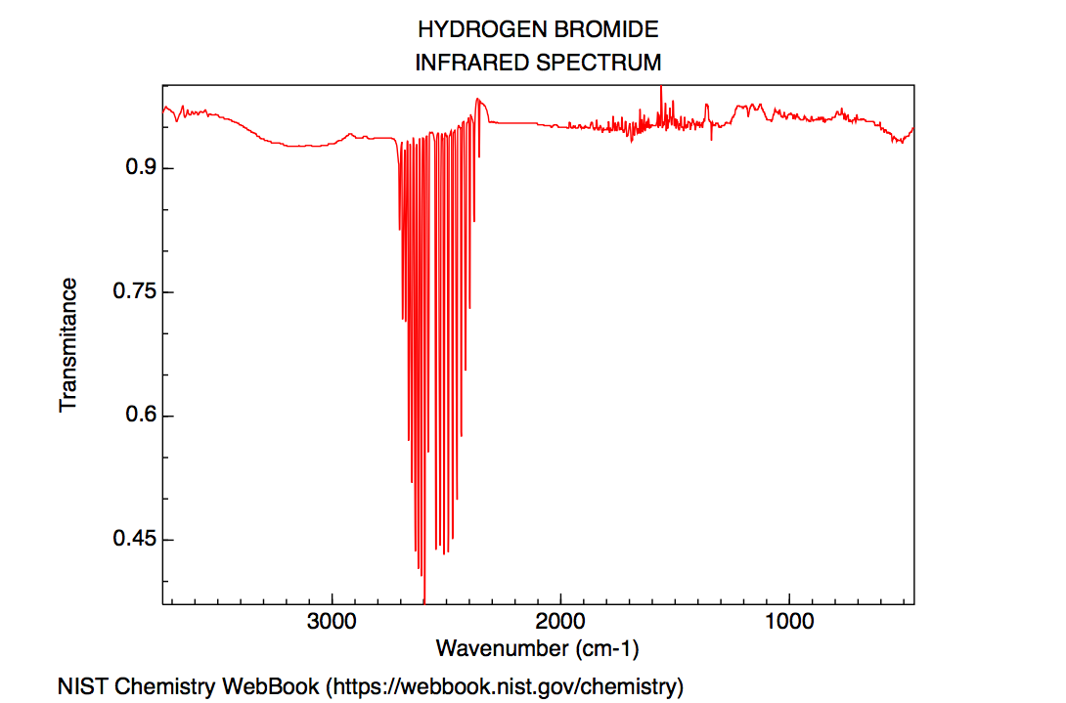

Slide 13
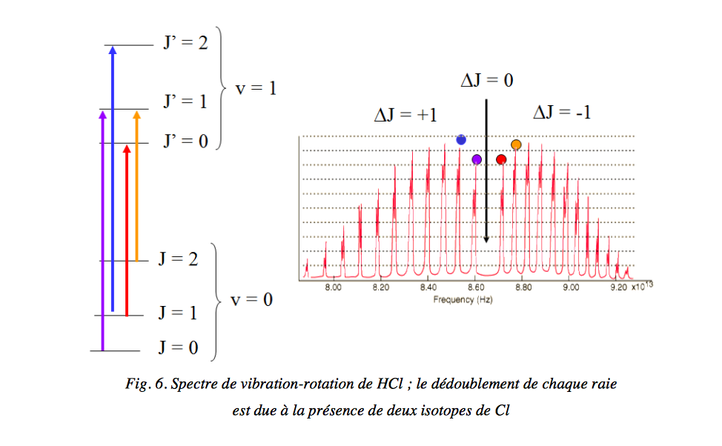
P. Chaquin LCT-UPMC
Vibration moléculaire Absorption IR et diffusion Raman

Slide 14
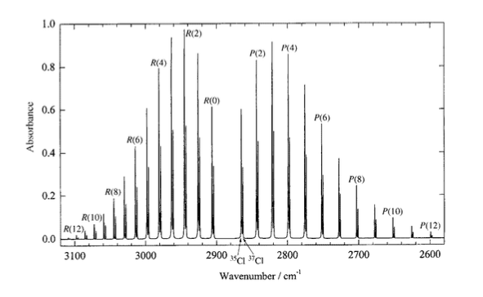

Slide 15
constantes de rotation pour HCl HBr DCl DBr

Slide 16
Spectro Raman
On fait les calculs pour la raie stokes , l’anti stokes même position mais négative. (centrée sur la Rayleigh)
Variation du moment dipolaire de transition
En Raman , lié au tenseur de polarisabilité
Règle de sélection Raman
J Michael Hollas
Modern Spectroscopy
Fourth Edition
Wiley

Slide 17
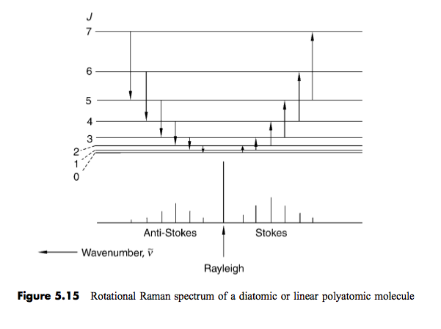
J Michael Hollas
Modern Spectroscopy
Fourth Edition
Wiley

Slide 18
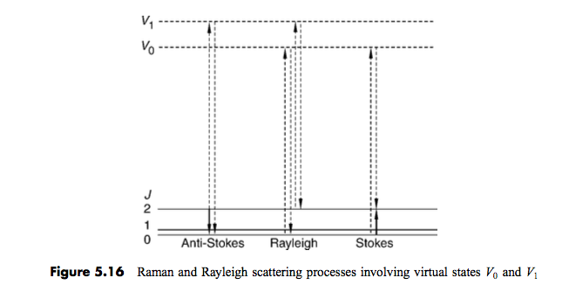
J Michael Hollas
Modern Spectroscopy
Fourth Edition
Wiley

Slide 19
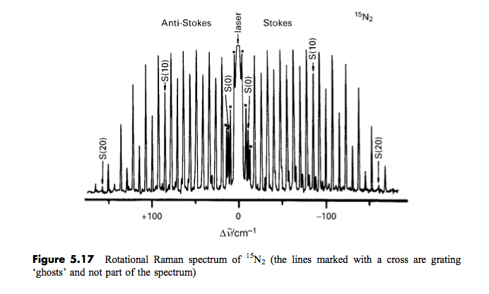
J Michael Hollas
Modern Spectroscopy
Fourth Edition
Wiley

